Slide 1
Semantisatieverhaal AA:
Gisteren liep ik door een groot gebied, een stuk land, een streek, met bomen, gras en heel veel bloemen. Het weer was lekker zacht. Niet te koud en niet te warm. Ideaal wandelweer dus! Ik ging even op een bankje zitten en keek om me heen.
Opeens zag ik naast mij iets bewegen. Ik keek en zag een insect, zo’n klein diertje met zes poten en soms met vleugels, dat ik niet zo vaak zie: een oorworm. Misschien ken je dit insect wel. Hij heeft zes poten en aan het einde van zijn lichaam zitten twee kleine tangetjes. Best een gekke naam he, oorwurm. Ze kruipen niet in je oor hoor, maar gewoon buiten in de natuur.
Toen ik goed keek zag ik ook een heel klein jong. Het was veel kleiner dan een volwassen oorwurm. Ik denk dat ze naar voedsel zochten, naar eten zochten. Kleine verse blaadjes om te eten. Vers betekent fris, nog niet oud. Na een tijdje besloot ik verder te lopen. Ik wilde nog een ander deel van het gebied bekijken.
Dus trok ik verder, over het smalle paadje tussen de bomen. Trekken betekent naar een andere plek gaan. Onderweg dacht ik aan wat ik net had gezien.
Ik was eigenlijk alleen maar gaan wandelen. En toch had ik ineens een klein oorwormpje ontdekt. Nu kijk ik tijdens een wandeling veel beter om me heen. Want je weet maar nooit…
AA
Notes:
Woordenoverzicht
trekken (van dieren) = naar een andere plek gaan
het gebied = het stuk land, de streek
het insect = het kleine diertje met zes poten en soms met vleugels
het voedsel = het eten
zacht (over het weer) = niet heel koud en niet heel warm
het jong = het jonge dier
vers = nog niet oud, fris

Slide 2

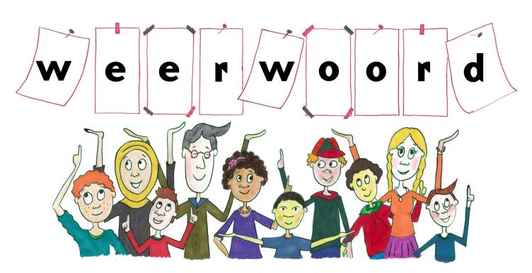
Gerarda Das
Antoinette Duijf
Marjan ter Harmsel
Mandy Routledge
Week 36 – 1 september 2026
Niveau AA
Notes:
Bron afbeelding: Kentalis

Slide 3
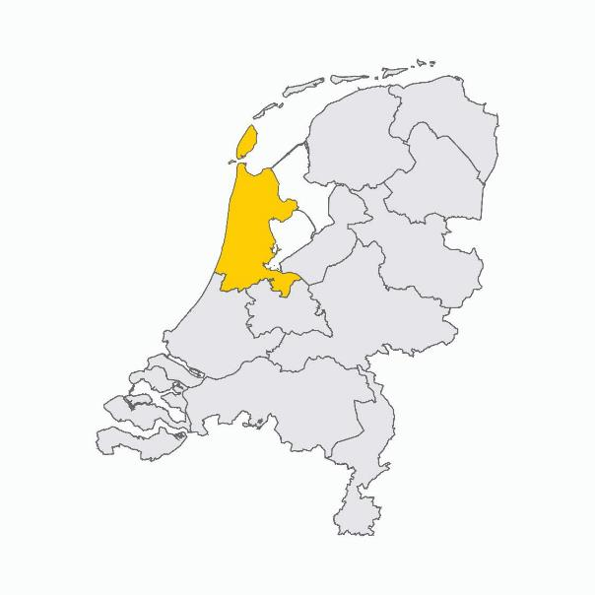
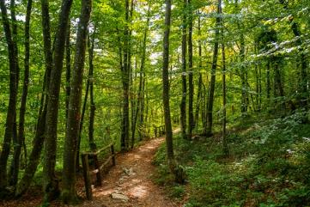
het gebied
Notes:
Bron afbeeldingen: Shutterstock.com

Slide 4

zacht (over het weer)
Notes:
Bron afbeelding: Shutterstock.com

Slide 5
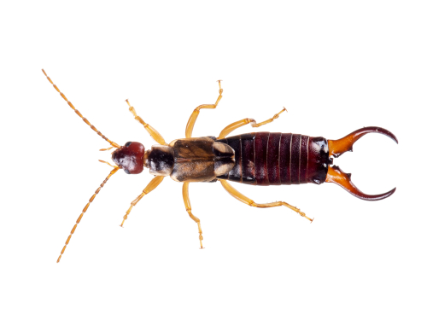
het insect
Notes:
Bron afbeelding: Shutterstock.com

Slide 6
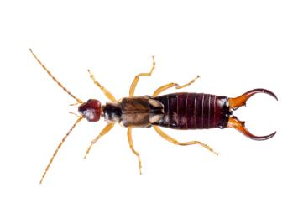
het jong
Notes:
Bron afbeeldingen: Shutterstock.com

Slide 7
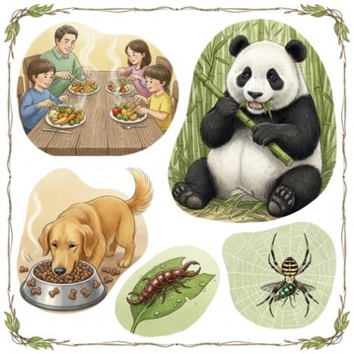
het voedsel
Notes:
Bron afbeelding: AI

Slide 8
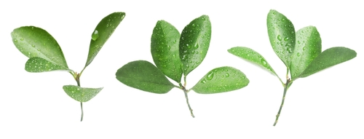
vers
Notes:
Bron afbeelding: Shutterstock.com

Slide 9
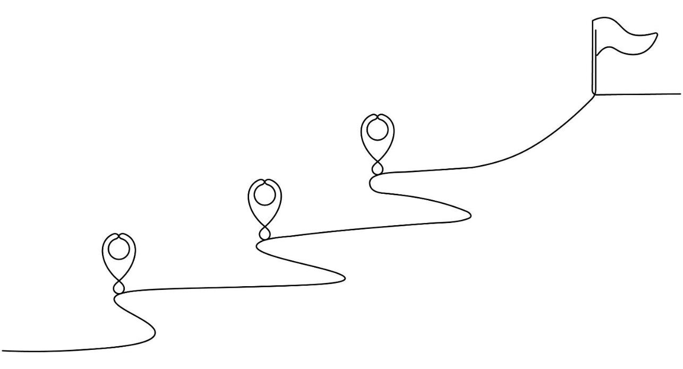
trekken (van dieren)
Notes:
Bron afbeelding: Shutterstock.com

Slide 10
Op de woordmuur:

Slide 11
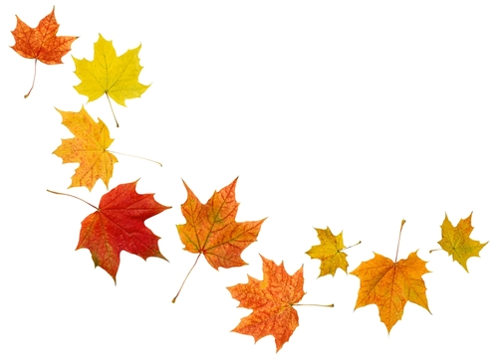

vers
oud
= nog niet oud, fris
Dit zijn verse blaadjes.
= niet vers meer
Dit zijn oude blaadjes.
Notes:
Bron afbeeldingen: Shutterstock.com

Slide 12
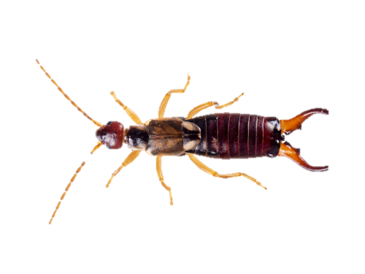
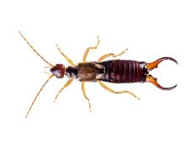
het jong
de volwassene
= het jonge dier
Ik zag ook een
heel klein jong.
= de oudere
Een volwassen oorwurm is veel groter.

Slide 13

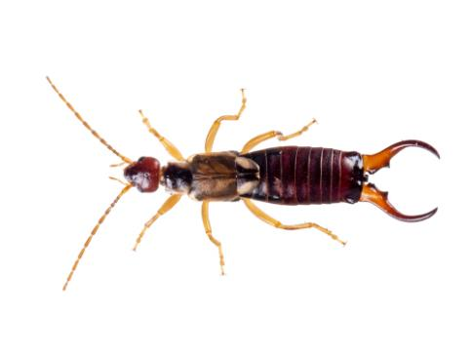
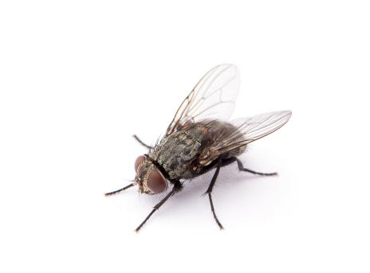
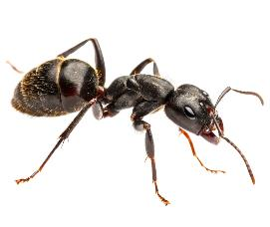

het insect
= een diertje met zes poten en soms met vleugels
de oorwurm
de vlieg
de mier
Notes:
Bron afbeeldingen: Shutterstock.com

Slide 14
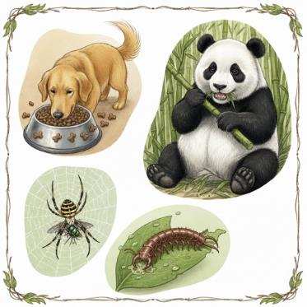
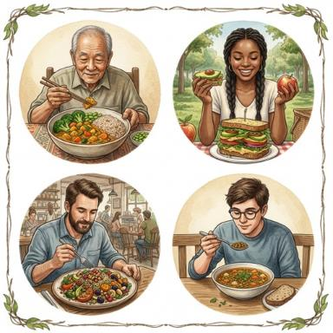
het voedsel
= het eten
het voedsel voor dieren
het voedsel
voor mensen
Notes:
Bron afbeeldingen: Shutterstock.com / AI

Slide 15
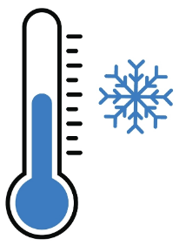

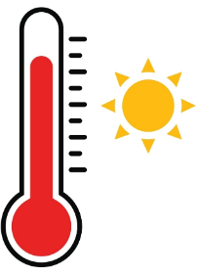
fris
zacht
warm
= net iets te koud
‘s Ochtends was het nog wel een beetje fris.
= niet erg koud of warm
Het weer was zacht toen ik ging fietsen. Heel fijn!
= met een hoge temperatuur
Vorige week vond ik het erg warm.
Notes:
Bron afbeeldingen: Shutterstock.com

Slide 16
Het weer was zacht toen ik ging fietsen.
warm
zacht
fris
= niet erg koud of warm
= niet iets te koud
Notes:
Bron afbeeldingen: Shutterstock.com

Slide 17

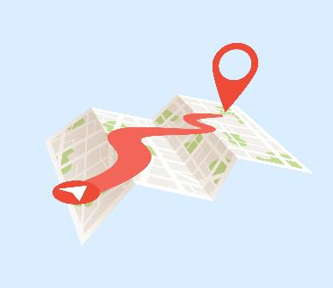

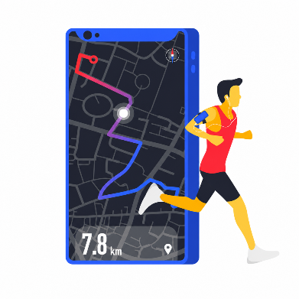
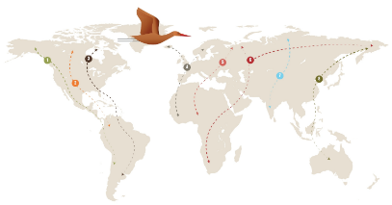
het gebied
de route
= het stuk land, de streek
trekken
= naar een ander gebied gaan
de vogeltrek
de kilometer
Notes:
Bron afbeeldingen: Shutterstock.com

